Slide 1
Государственное общеобразовательное казенное учреждение
Иркутской области
«Специальная (коррекционная)школа №12 г. Иркутска»
«Использование цифровых технологий
в работе
классного руководителя коррекционной школы»
Классное руководство – это не обязанность, а бесконечное творчество.
Классный руководитель
3 класса (л)
Доперт Наталья Михайловна

Slide 2

Цель деятельности классного руководителя- создание условий для самореализации и саморазвития личности своих учеников , его успешной социализации в обществе.

Slide 3
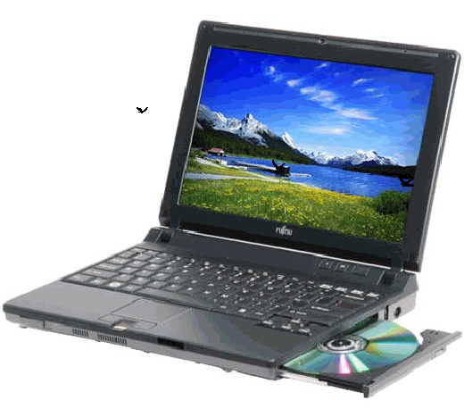
«ИСТИННАЯ КОМПЬЮТЕРНАЯ ГРАМОТНОСТЬ ОЗНАЧАЕТ НЕ ТОЛЬКО УМЕНИЕ ИСПОЛЬЗОВАТЬ КОМПЬЮТЕР И КОМПЬЮТЕРНЫЕ ИДЕИ, НО И ЗНАНИЕ, КОГДА ЭТО СЛЕДУЕТ ДЕЛАТЬ» СЕЙМУР ПАЙПЕРТ

Slide 4
ОСНОВНЫЕ ЦЕЛИ использования цифровых технологий в работе классного руководителя
- информации, овладение навыками использования информационных технологий;
- развитие познавательной и творческой активности обучающихся;
- формирование устойчивого познавательного интереса;
повышение воспитательного воздействия всех форм внеурочной деятельности;
- организация эффективного информационного взаимодействия учителей, обучающихся и родителей.

Slide 5

ЭЛЕКТРОННАЯ ДОКУМЕНТАЦИЯ КЛАССНОГО РУКОВОДИТЕЛЯ:
Социальная карта класса;
Психолого-педагогическая характеристика учащихся класса;
Дневник классного руководителя;
Сведения об обучающихся и их
родителях;
Планирование на четверть;
План мероприятий на каникулы;
Протоколы родительских собраний;
Анализ воспитательной работы классного руководителя за 2021-2022год .

Slide 6

3 класс (л)
Классный руководитель: Доперт Н.М.
№ | № Л/Д | Ф.И.О. | Дата рождения | Ф.И.О. родителей | Домашний адрес, телефон | Инвалидность
1
2
3
4
5
6
7
8
9
10
3 класс (л)
Классный руководитель: Доперт Н.М.

Slide 7
Личное дело

Slide 8

Социальная карта класса
№ п/п | Ф.И. учащегося | Год рождения | Диагноз | Опека | Сирота | Состав семьи |  |  | Многодетная | Малообеспеченная | Семьи соц. риска
 |  |  |  |  |  | Полная | 1 мать | 1 отец
 |  |  |  |  |  |  |  |  |  |  | Конфликтная | Хим.зависи мость | Аморальная
1
2
3
4
5
6

Slide 10
Мониторинг сформированности базовых учебных действий (БУД)
обучающихся начальных классов с умственной отсталостью.
Таблицы сформированности базовых учебных действий, обучающихся с УО 1-4 классов
за 2021 -2022 учебный год
№ п/п | ФИО обучающегося | Результаты формирования регулятивных базовых учебных действий |  |  |  |  |  |  |  |  |  |  |  |  |  | Средний балл
 |  | умеет входить и выходить из класса со звонком | умеет ориентироваться в пространстве класса (зала, учебного помещения), школы | умеет пользоваться учебной мебелью | умеет передвигаться по школе, находить свой класс | умеет поднимать руку | умеет работать с учебными принадлежностями | умеет организовывать рабочее место | умеет принимать цели и произвольно включаться в деятельность | способен следовать предложенному плану и работать в общем темпе | способен активно участвовать в деятельности | способен контролировать и оценивать свои действия и действия одноклассников | умеет принимать оценку деятельности | способен оценивать свою деятельность с учётом предложенных критериев | способен корректировать свою деятельность, учитывая выявленные недочёты
1
2
3
4
5
6

Slide 11
 | I четверть | II четверть | III четверть | IV четверть | год
5 |  |  | 1
4 | 4 | 4 | 5
3 | 5 | 6 | 4
2 н/а | 1 |  | 1
Успеваемость | 90 % | 100% | 91%
Качество | 40 % | 40% | 41%
СОУ | 62,1 | 68,7 | 69%

Slide 13
Понедельное планирование работы
Апрель | неделя | Духовно – нравственное направление | Социальное направление | Обще интеллектуальное направление | Общекультурное направление | Спортивно- оздоровительное направление
 | II |  |  |  | Дружные посиделки «Жизнь дана на добрые дела!»
 | III | Конкурс рисунков «Мы и космос»
 | IV |  |  |  |  | «Здоровье в порядке – спасибо зарядке!»
 | V |  |  | Конкурс рисунков «Профессии наших родителей»

Slide 14
Дата | Наименование мероприятия | Место, время проведения | Ответственные
28.03. | "Безопасные каникулы". Развивающий мультфильм "Смешарики" | Онлайн 12.00.
29.03. | Виртуальная экскурсия «Памятники нашего города» | Онлайн. 12.00.
30.03. | Колесо загадок «Весенняя капель» | Онлайн. 12.00.
31.03. | Онлайн –экскурсия в Иркутский планетарий. | Онлайн. 12.00.
01.04. | Конкурс рисунков «Дорожный знак, я вижу так!» | Онлайн. 12.00.

Slide 17
Дата заполнения | Отличная (5 б.) | Хорошая (4 б.) | Средняя (3 б.) | Слабая (2 б.) | Неудовлетв. (1 б.)
Дата заполнения | Примерное (5 б.) | Хорошее (4 б.) | Удовлетв. (3 б.) | Неудовлетв. (2 б.) | Состоит на учете в ИДН (1 б.)
Дата заполнения | Организатор коллективных дел (5 б.) | Активный участник КД (4 б.) | Пассивный участник КД (3 б.) | Не участвует в обществ. жизни (2 б.) | Бойкотирует, дезорганизует колл.меропр. (1 б.)

Slide 18
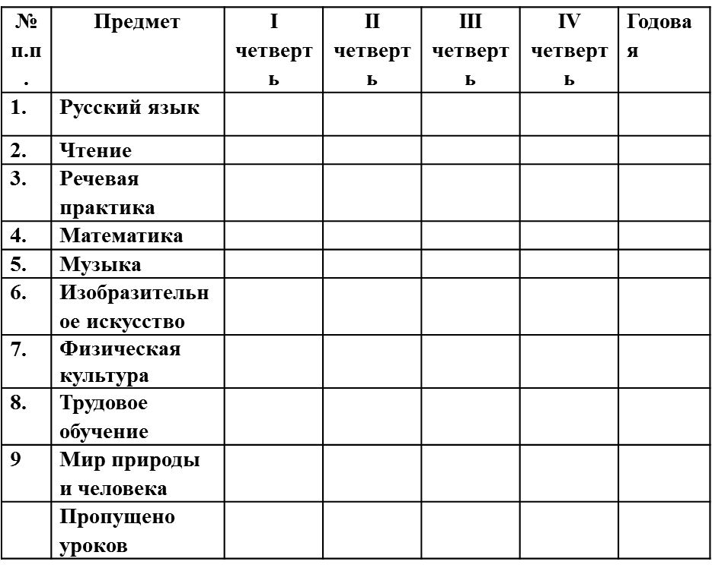
Табель успеваемости обучающегося (щейся) _____ класса за 2021 - 2022 учебный год

Slide 19
Информация об организации летнего отдыха, занятости и оздоровления воспитанников (обучающихся)
специальных (коррекционных)школ.
№ п/п | Фамилия, имя, отчество | Год рождения | Адрес местожительства | Состоят на различных видах профилактических учетов |  |  |  |  |  | Занятость в летний период
 |  |  |  | Не состоят | ВШУ |  | КДН | ОДН | Иное | июнь | июль | август
3 (л) класс
1.
2.
3.
4.
5.

Slide 20
Профилактическая работа классного руководителя с обучающимся 3 класса Ф.И.О. обучающегося с 05.09.2021г.
Число | Факт поведения | Действия воспитателя | Результат
05.09. | Бегал, гулял по школе, обзывал детей, брал чужие вещи, провоцировал детей на драку. Выражается нецензурной бранью. На замечания не реагирует | Проведена индивидуальная беседа с ребенком. Поставили в известность соц. педагога Лиханову Л.Д. | Ребенок не осознал факт своего поведения, ведет себя неадекватно. Под наблюдением.
07.09. | Ничего не делал на уроках , бегал, прятался по школе, брал чужие вещи, портил школьное имущество – двери. На замечания огрызался, ругался бранью. | Проведена индивидуальная беседа с ребенком. | Ребенок под наблюдением. Был выезд по месту жительства с соц. педагогом. С мамой была проведена беседа.
11.09. | Ничего не делал на уроках, бегал, прятался по школе, брал чужие вещи, громко кричал, стучал в дверь. Портил школьное имущество, обрывал шторы в коридоре, обливал водой учащихся школы водяным пистолетом, который принес из дома. На замечания огрызался, ругался бранью. | Проведена индивидуальная беседа с ребенком. Поставили в известность соц. педагога Лиханову Л.Д., маму. | Ребенок не осознал факт своего поведения, ведет себя неадекватно. Под наблюдением.

Slide 22
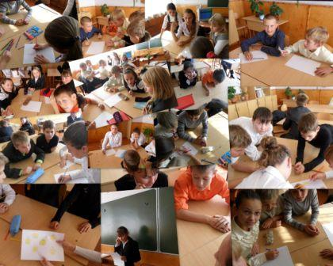
Наша жизнь – классНАЯ

Slide 23
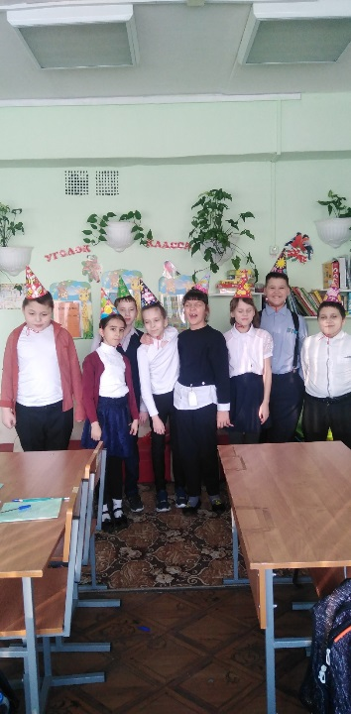
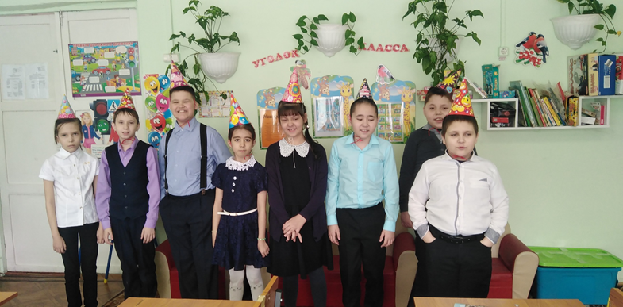

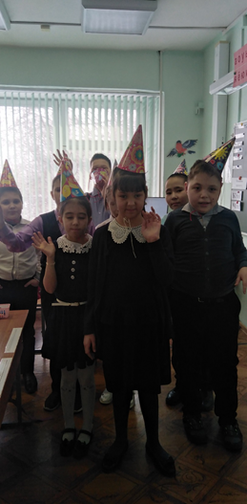
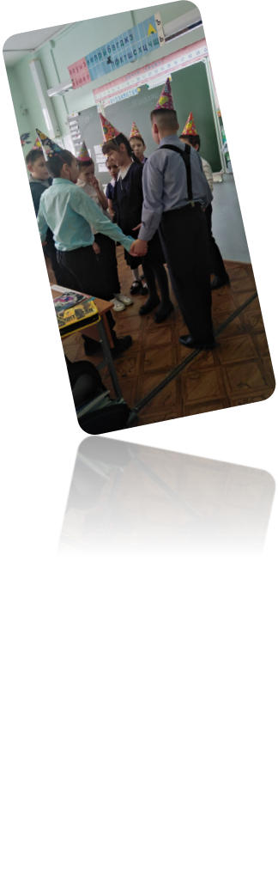
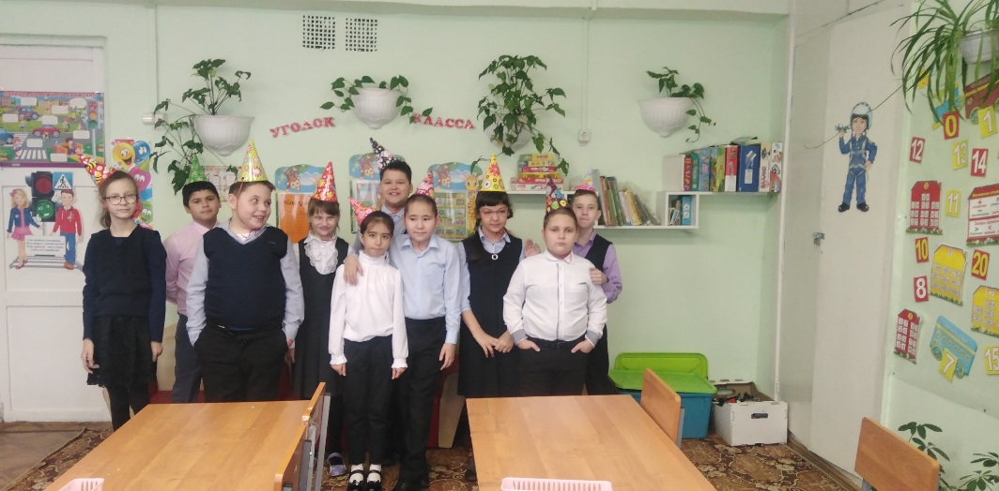

Slide 24
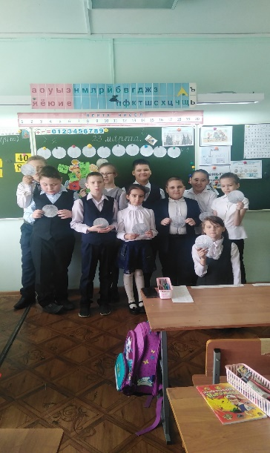
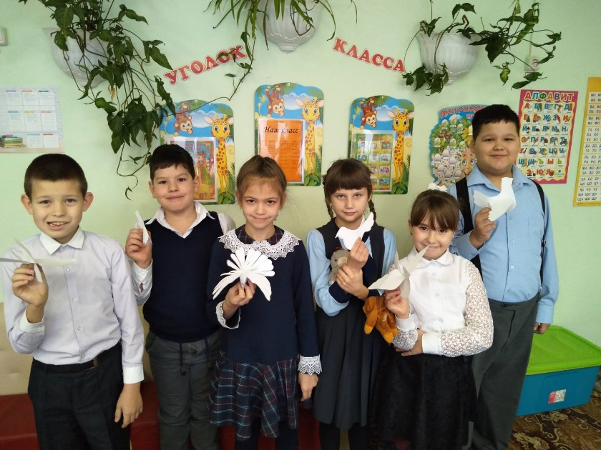
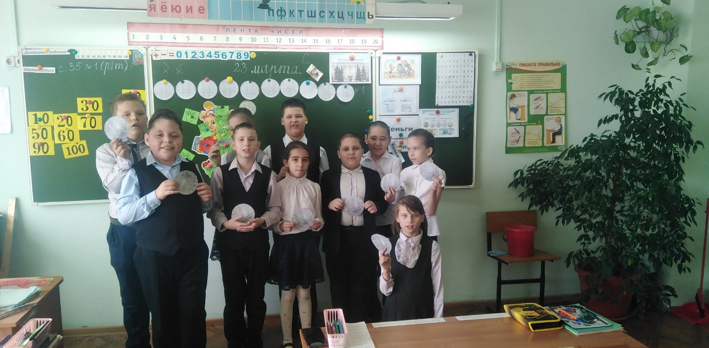

Slide 25
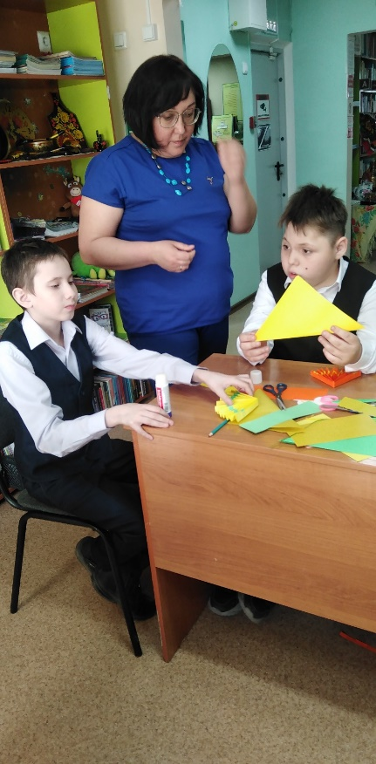
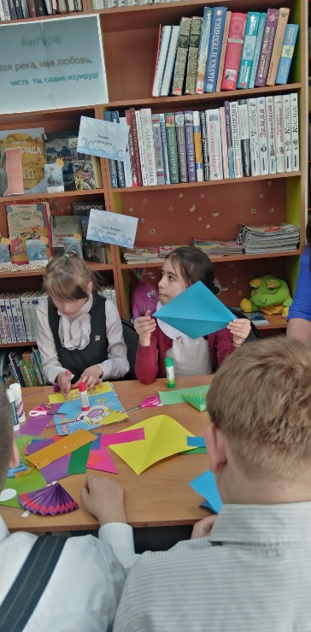
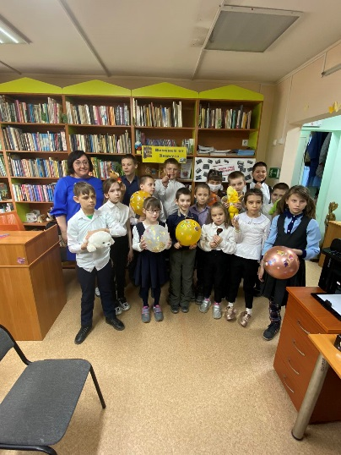
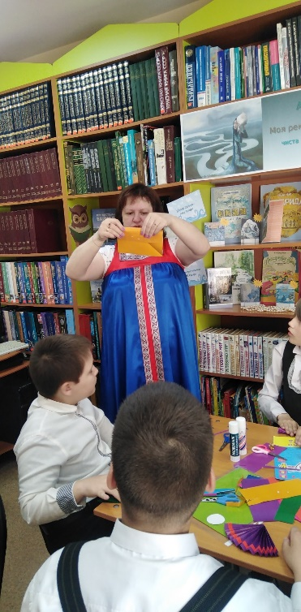
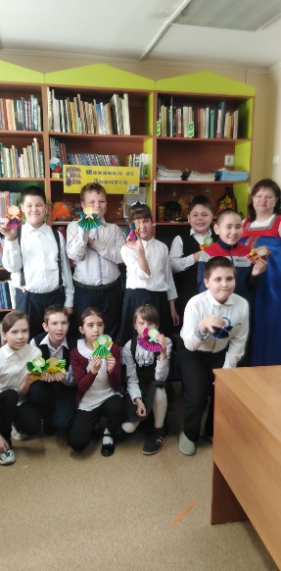
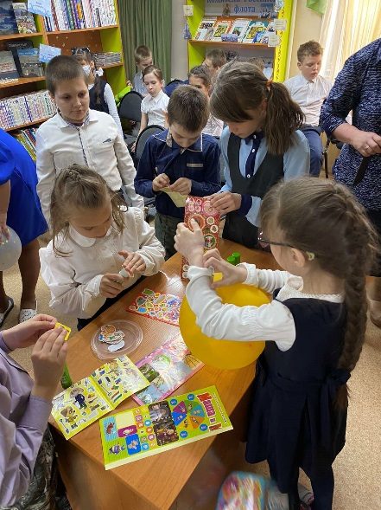

Slide 26
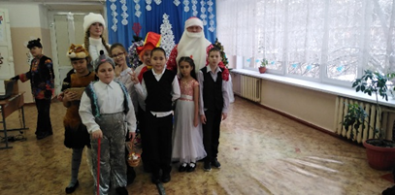
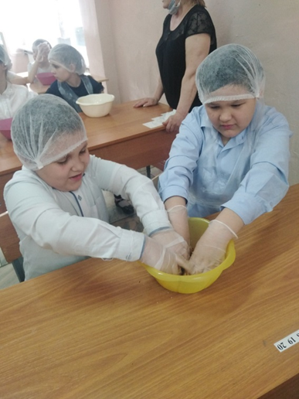
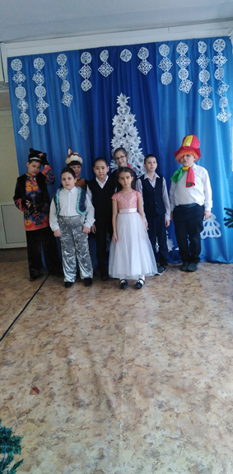
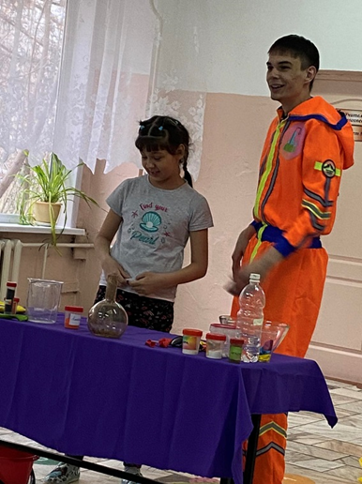
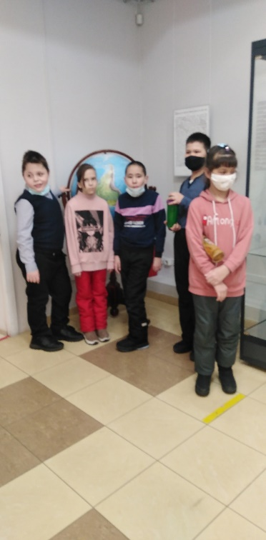
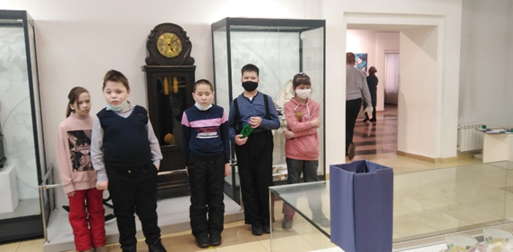

Slide 27
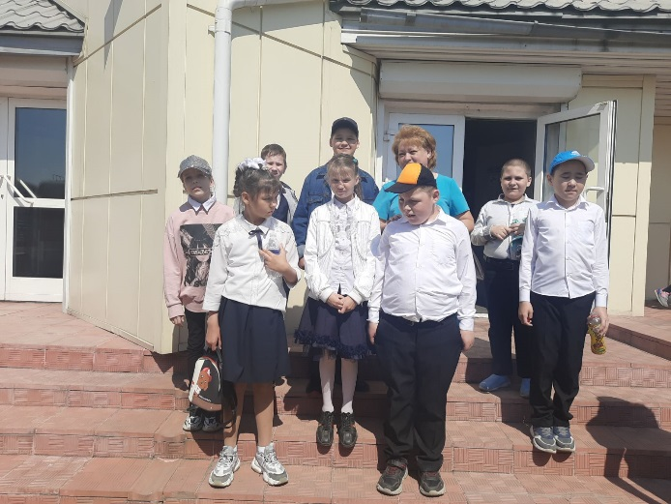
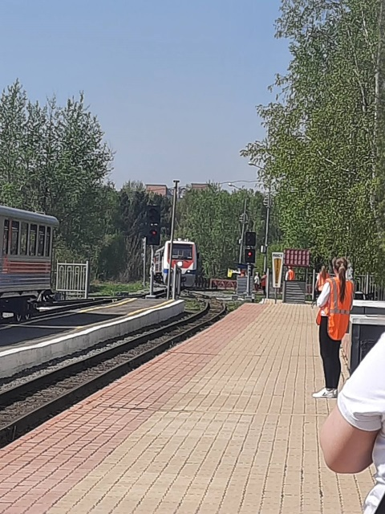
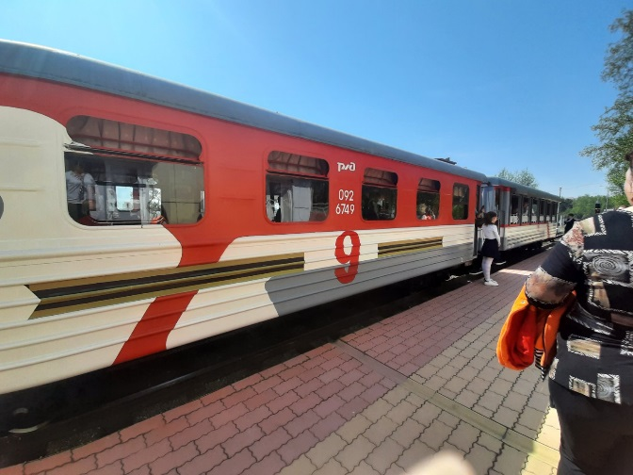
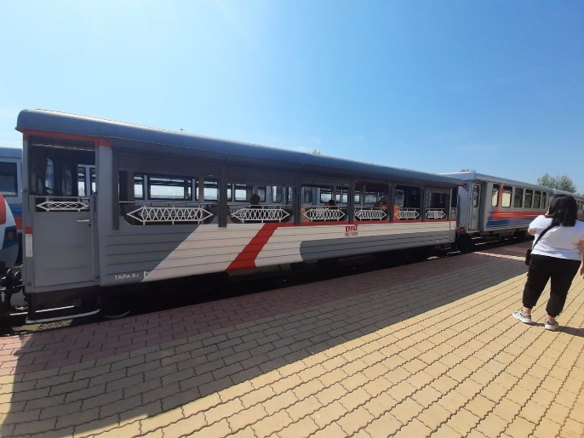
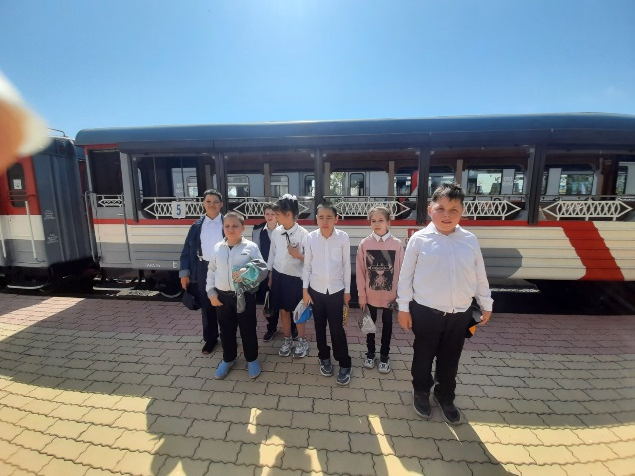

Slide 28
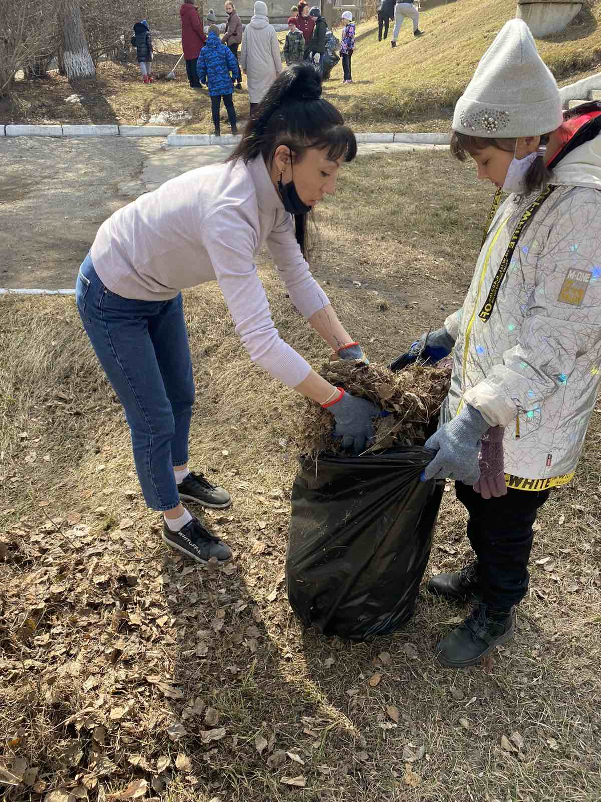
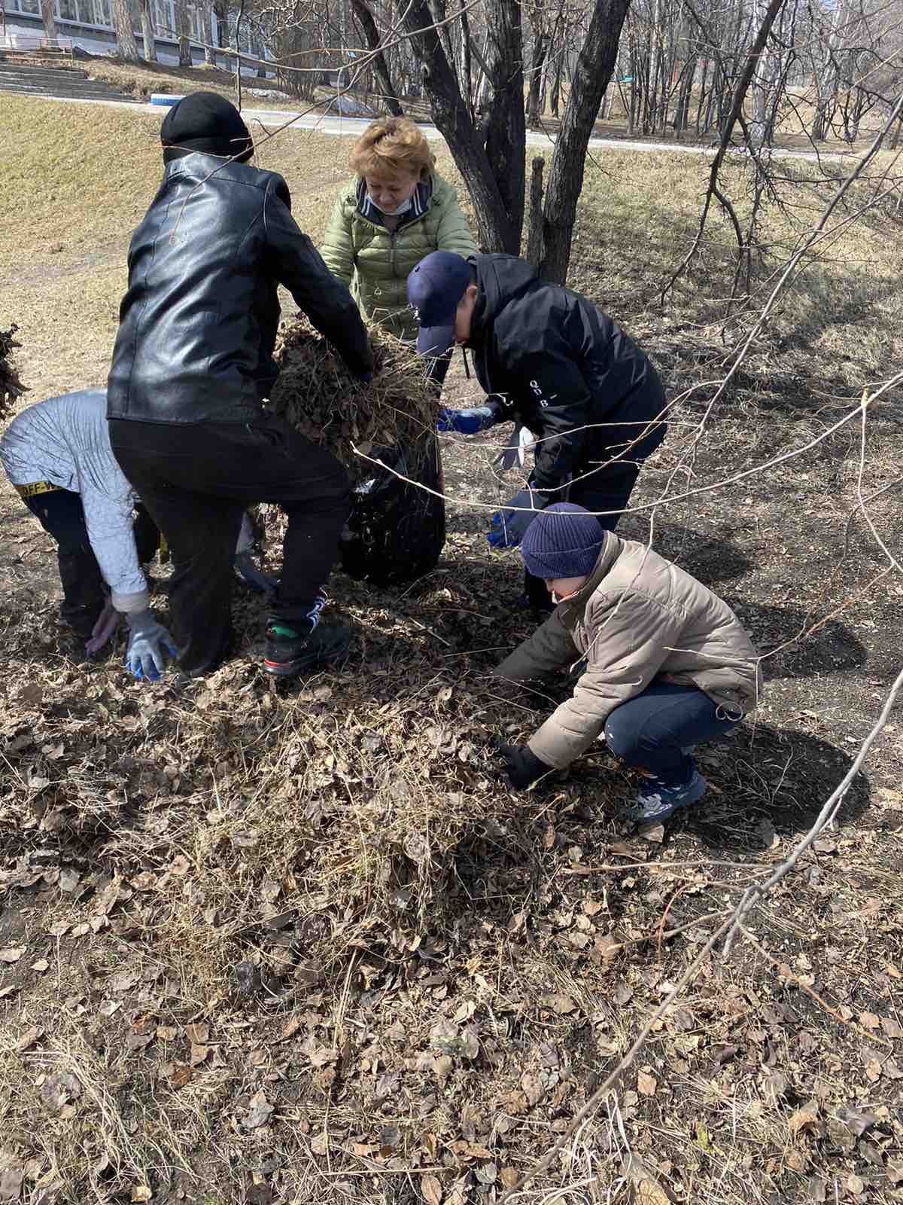
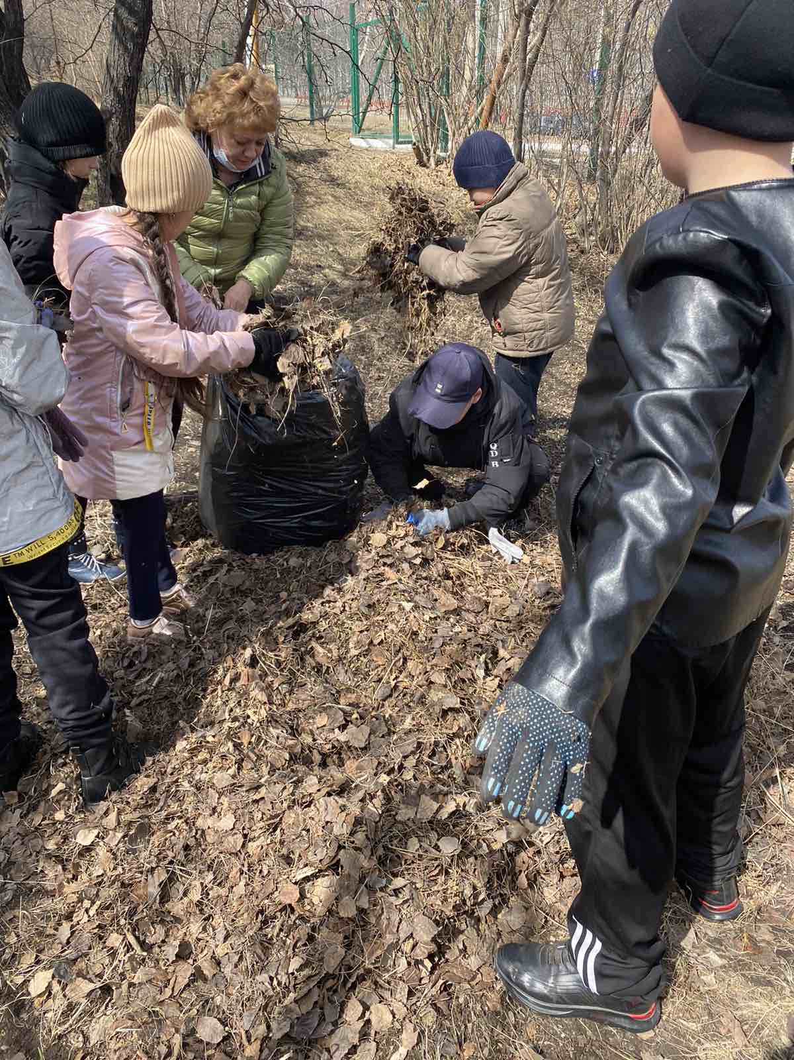
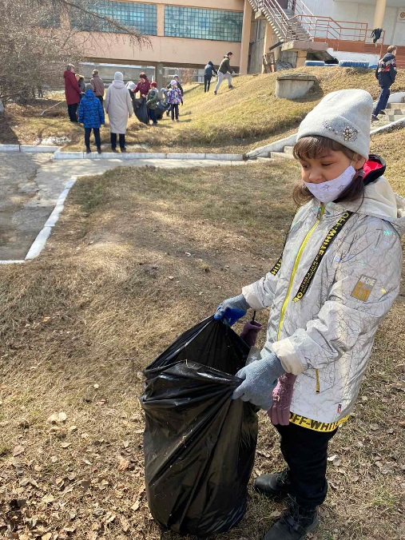

Slide 29
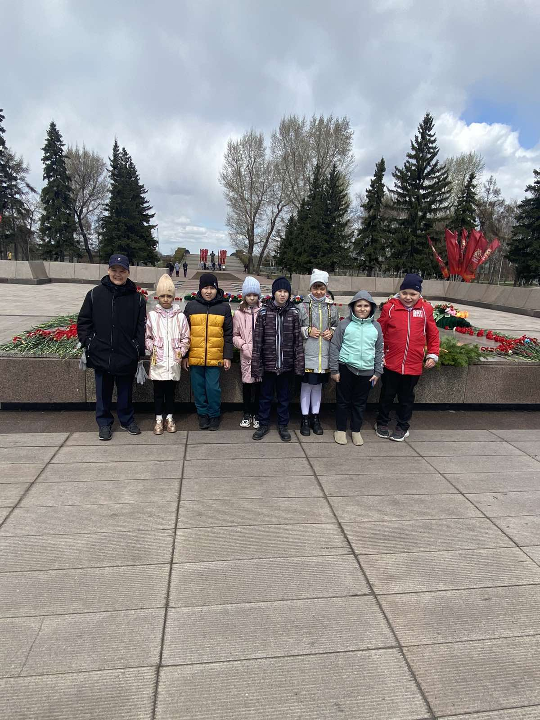
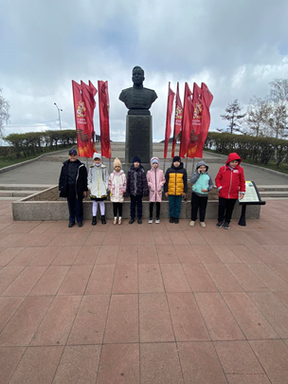
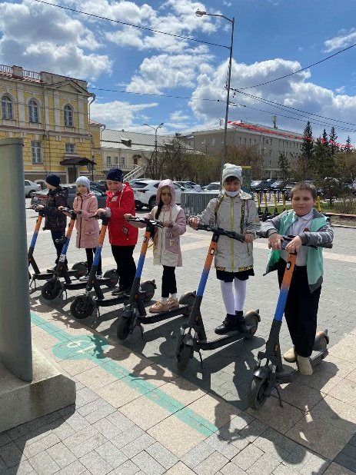
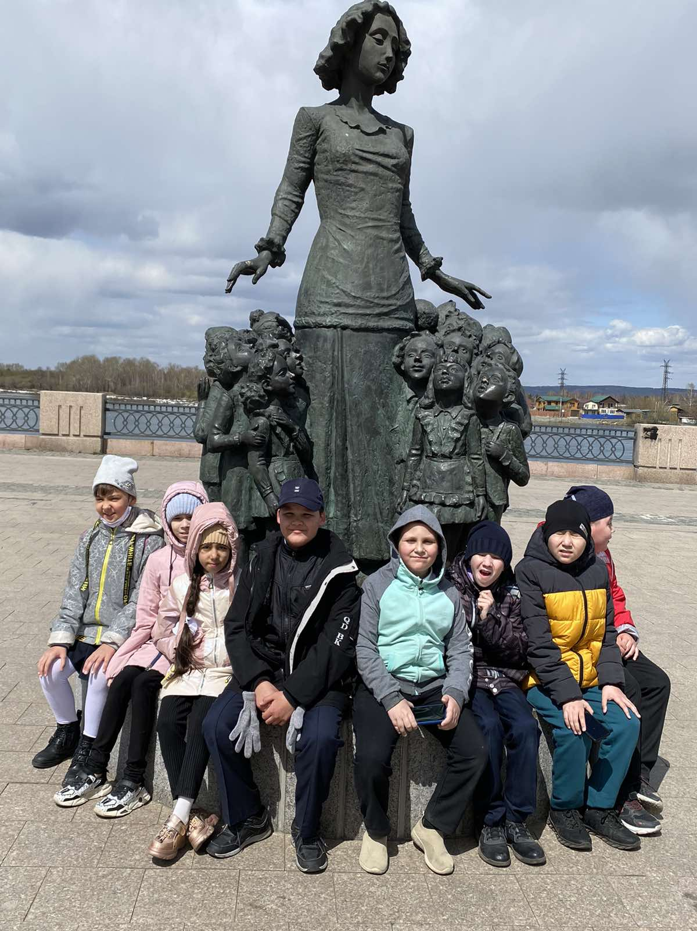
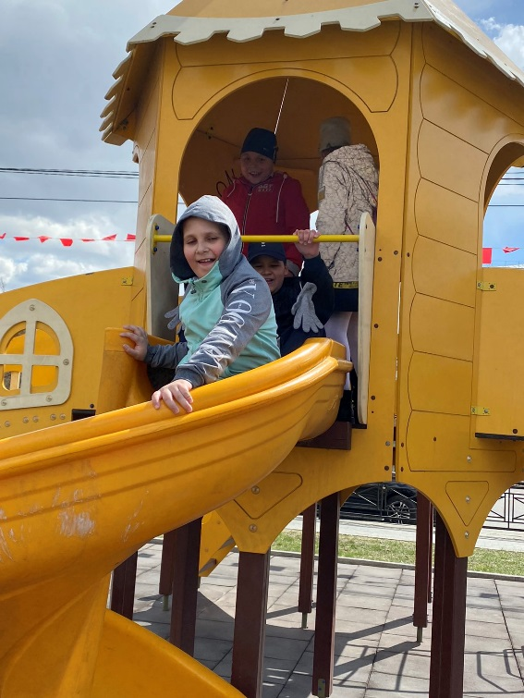
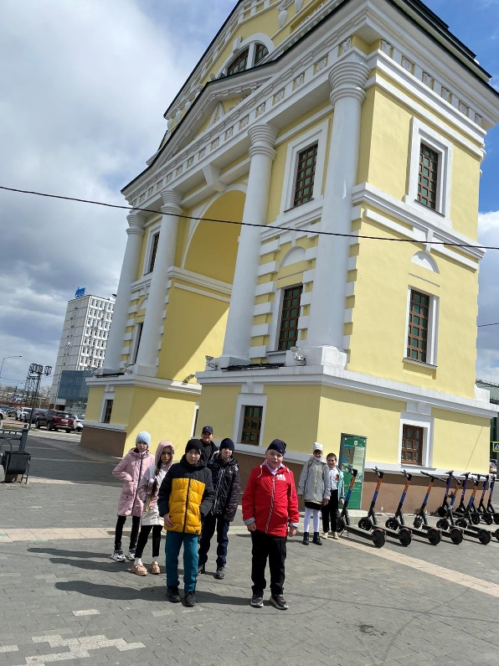

Slide 30


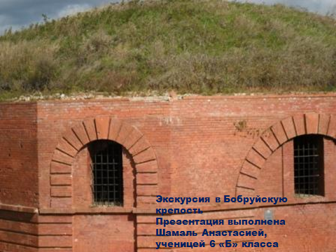
ТВОРЧЕСКАЯ РАБОТА
С УЧЕНИКАМИ
Создание электронного альбома для выпускников.
Разработка электронной «Летописи» класса.
Творческие отчеты в виде презентации о праздниках, походах, поездках, экскурсиях.
Создание портфолио каждого ученика класса, портфолио класса.

Slide 31
ВНЕКЛАССНЫЕ МЕРОПРИЯТИЯ
Подготовка и использование презентаций при организации внеклассных мероприятий (соревнования, классные часы, информационные часы и т.п.), которые позволяют красочно и наглядно представить любой материал
При подготовке и проведении внеклассных мероприятий вместе с обуючащимися можно использовать и другие прикладные программы, такие как проигрыватель Windows Media, графический редактор Adobe Photoshop, которые делают внеклассную работу яркой и запоминающейся.

Slide 32
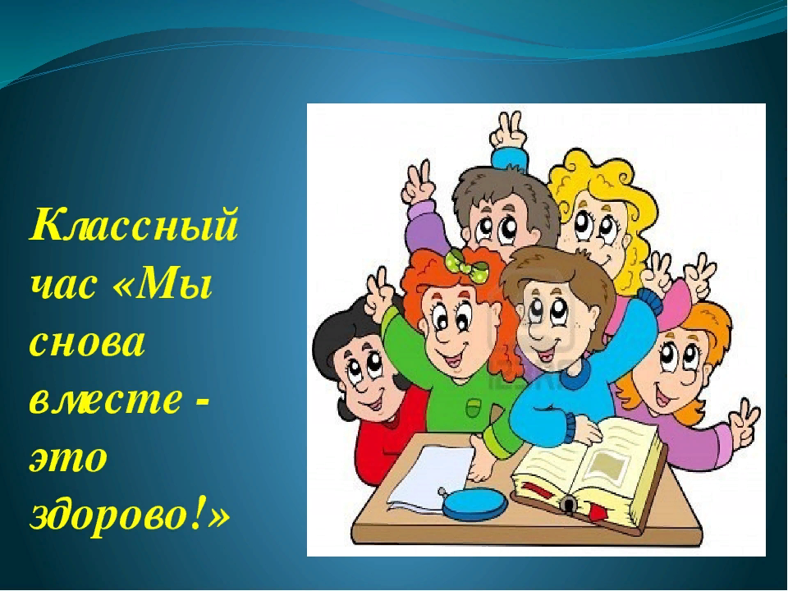











Slide 33
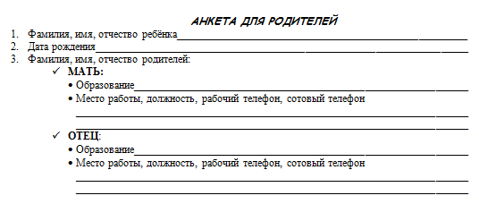



РАБОТА С РОДИТЕЛЯМИ
для общения ;
для проведения родительских собраний.

Slide 34
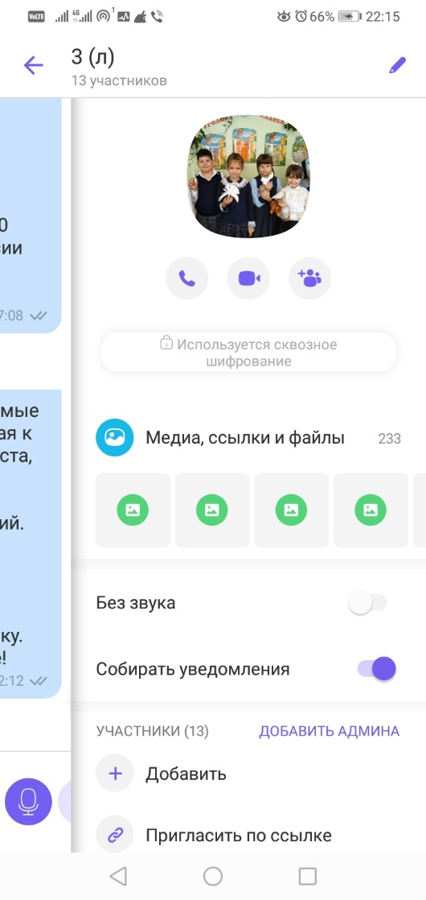
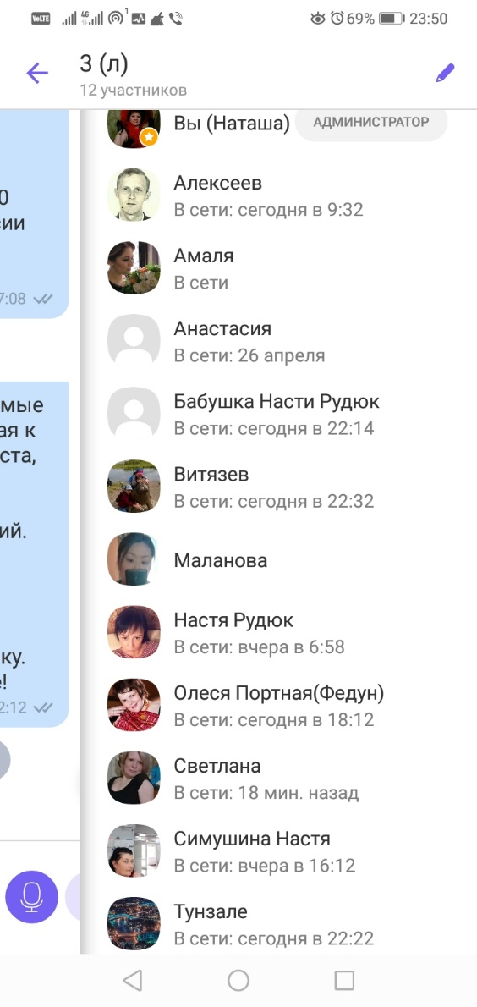
Родительский чат 3 класса

Slide 35
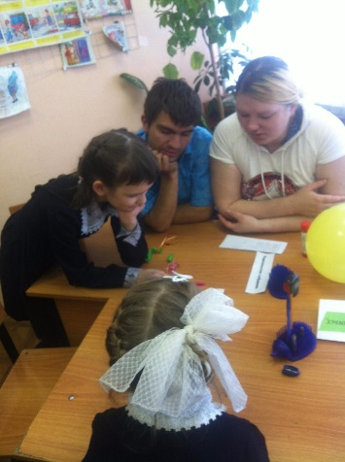
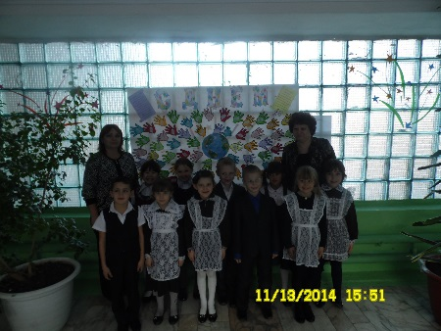
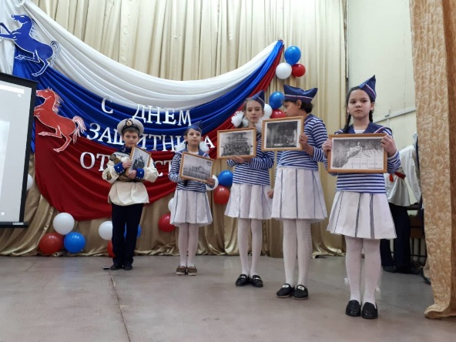
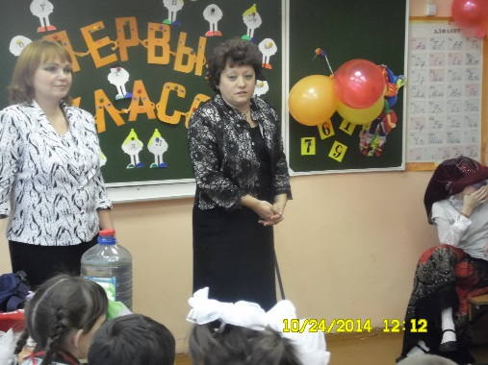
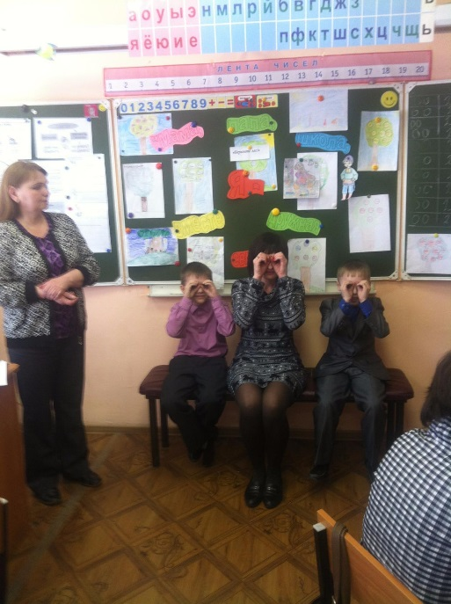
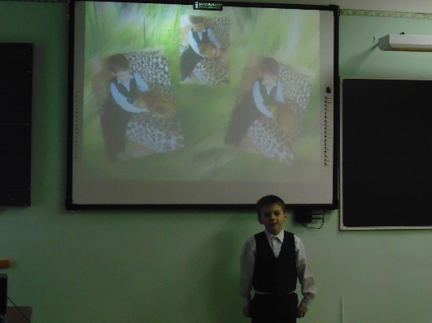
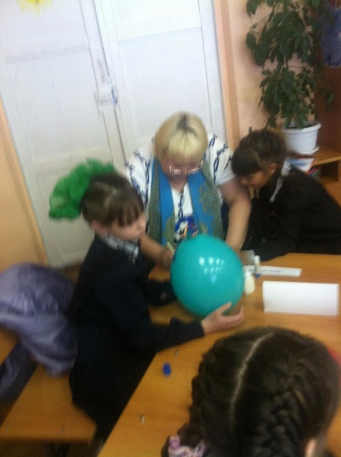







Slide 36

МЕТОДИЧЕСКАЯ РАБОТА
сопровождение выступления на педсовете, МО;
для проведения семинара или творческого совещания;
для обобщения собственного опыта.

Slide 37
Функции цифровых Технологий
коммуникативная
организаторская
творческая
игровая
познавательная

Slide 38




ПРЕИМУЩЕСТВА
ИСПОЛЬЗОВАНИЯ цифровых технологий
Notes:
38

Slide 39

ПОЛОЖИТЕЛЬНЫЕ МОМЕНТЫ
ИСПОЛЬЗОВАНИЯ цифровых технологий В ВОСПИТАТЕЛЬНОМ ПРОЦЕССЕ:
повышение уровня мотивации учения;
создание условий для реализации творческого потенциала обучающегося;
воспитание компьютерной культуры;
психологическая подготовка детей к «информационному» веку.

Slide 40

«Учить всегда, учить везде,
До дней последних донца!
Учить – и никаких гвоздей!
Вот лозунг мой – и солнца»

